Slide 1
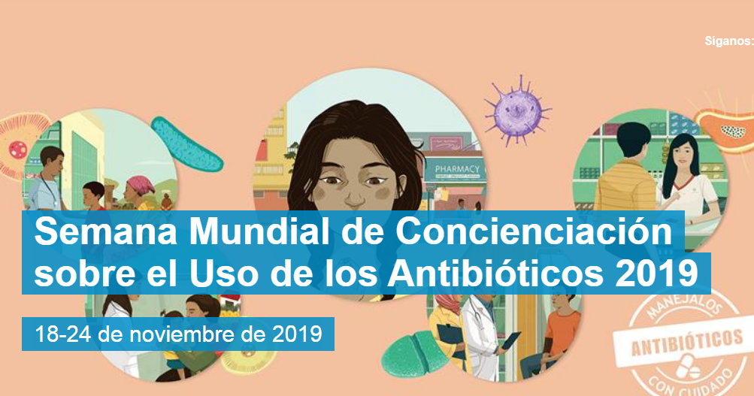

Slide 2

El persistente uso excesivo e indebido de antibióticos en la atención de la salud ha fomentado la aparición y propagación de la resistencia a los antibióticos, que se produce cuando los microbios, como las bacterias, se vuelven resistentes a los medicamentos utilizados para luchar contra ellos.

Slide 3
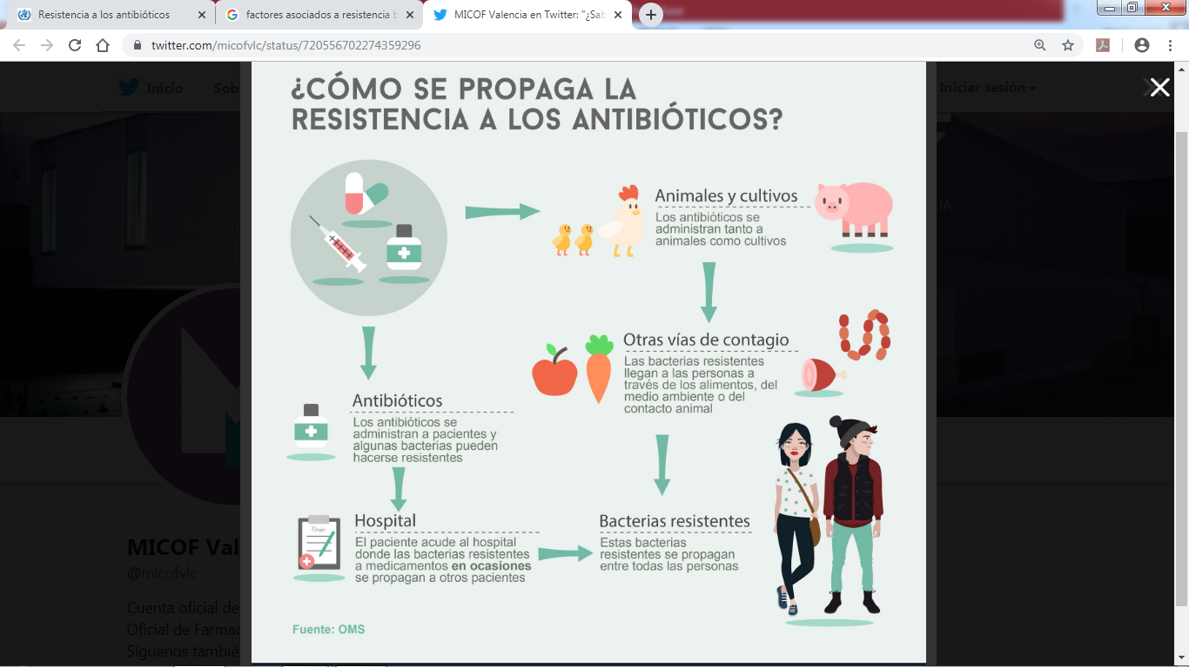

Slide 4
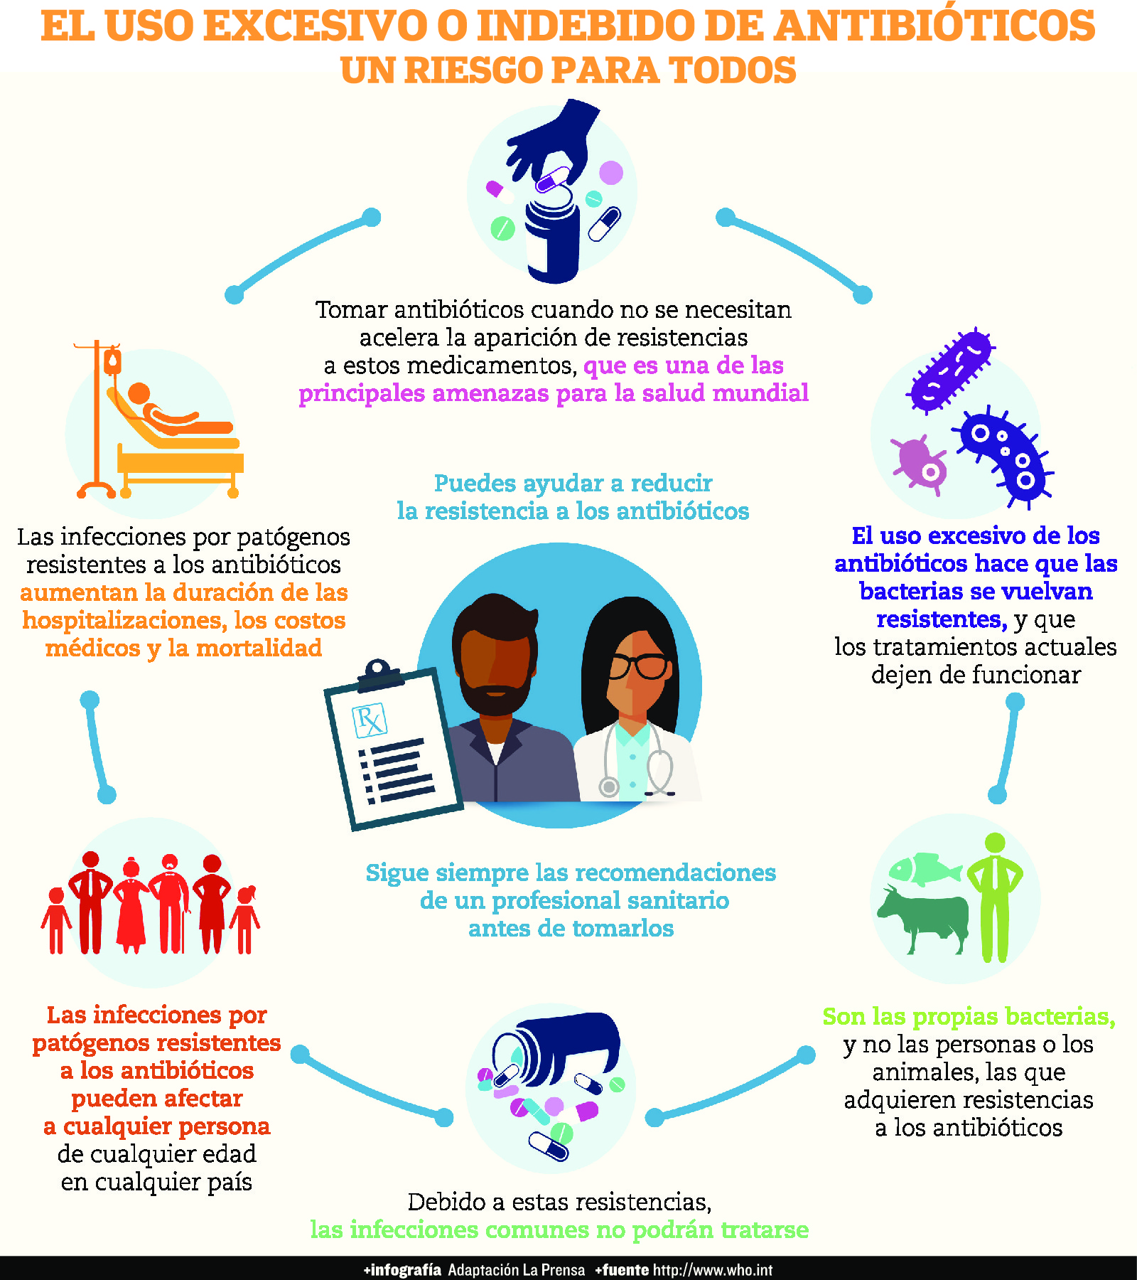

Slide 5
Datos y cifras
La resistencia a los antibióticos es hoy una de las mayores amenazas para la salud mundial, la seguridad alimentaria y el desarrollo.
La resistencia a los antibióticos puede afectar a cualquier persona, sea cual sea su edad.
La resistencia a los antibióticos es un fenómeno natural, aunque el uso indebido de estos fármacos en el ser humano y los animales está acelerando el proceso.
Cada vez es mayor el número de infecciones —por ejemplo, neumonía, tuberculosis, gonorrea y salmonelosis— cuyo tratamiento se vuelve más difícil debido a la pérdida de eficacia de los antibióticos.
La resistencia a los antibióticos prolonga las estancias hospitalarias, incrementa los costos médicos y aumenta la mortalidad.

Slide 6
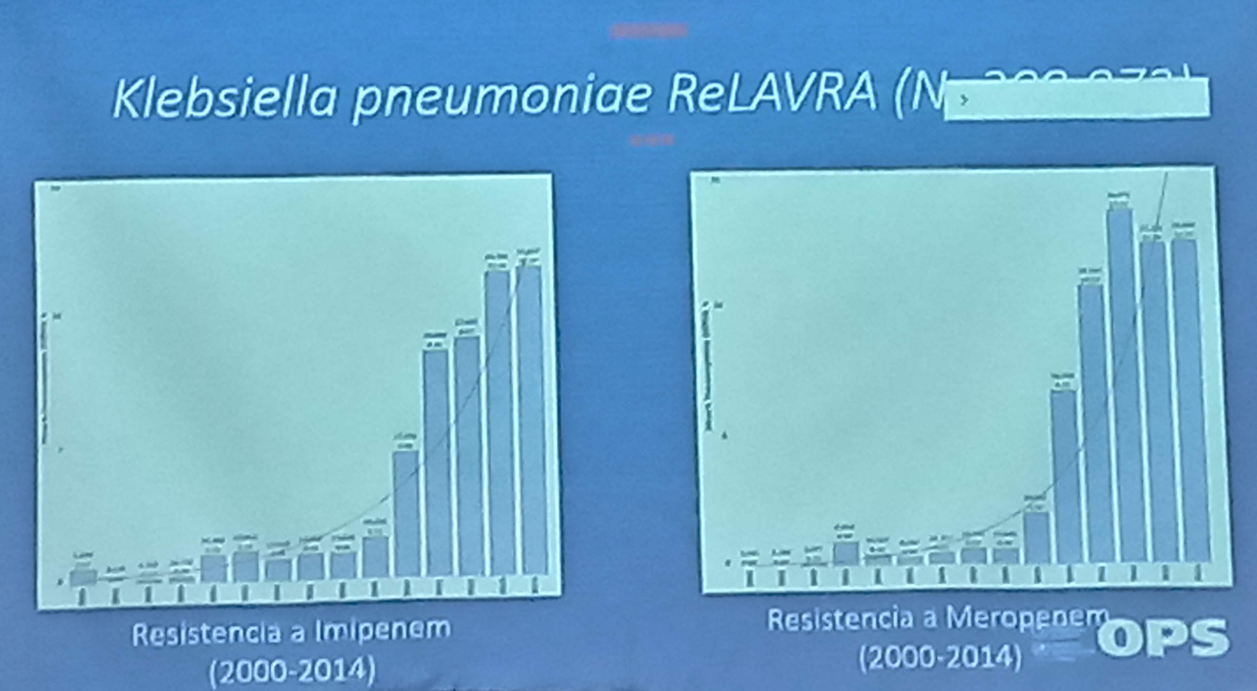

Slide 7
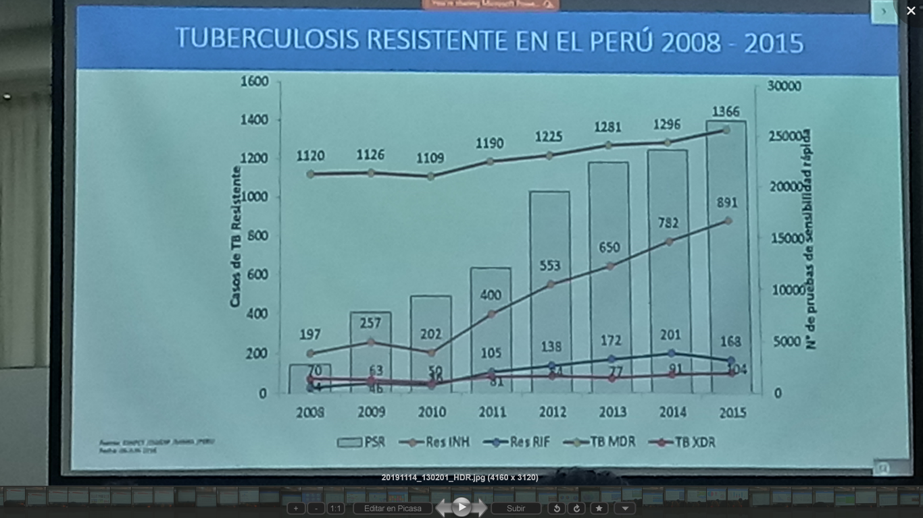

Slide 8
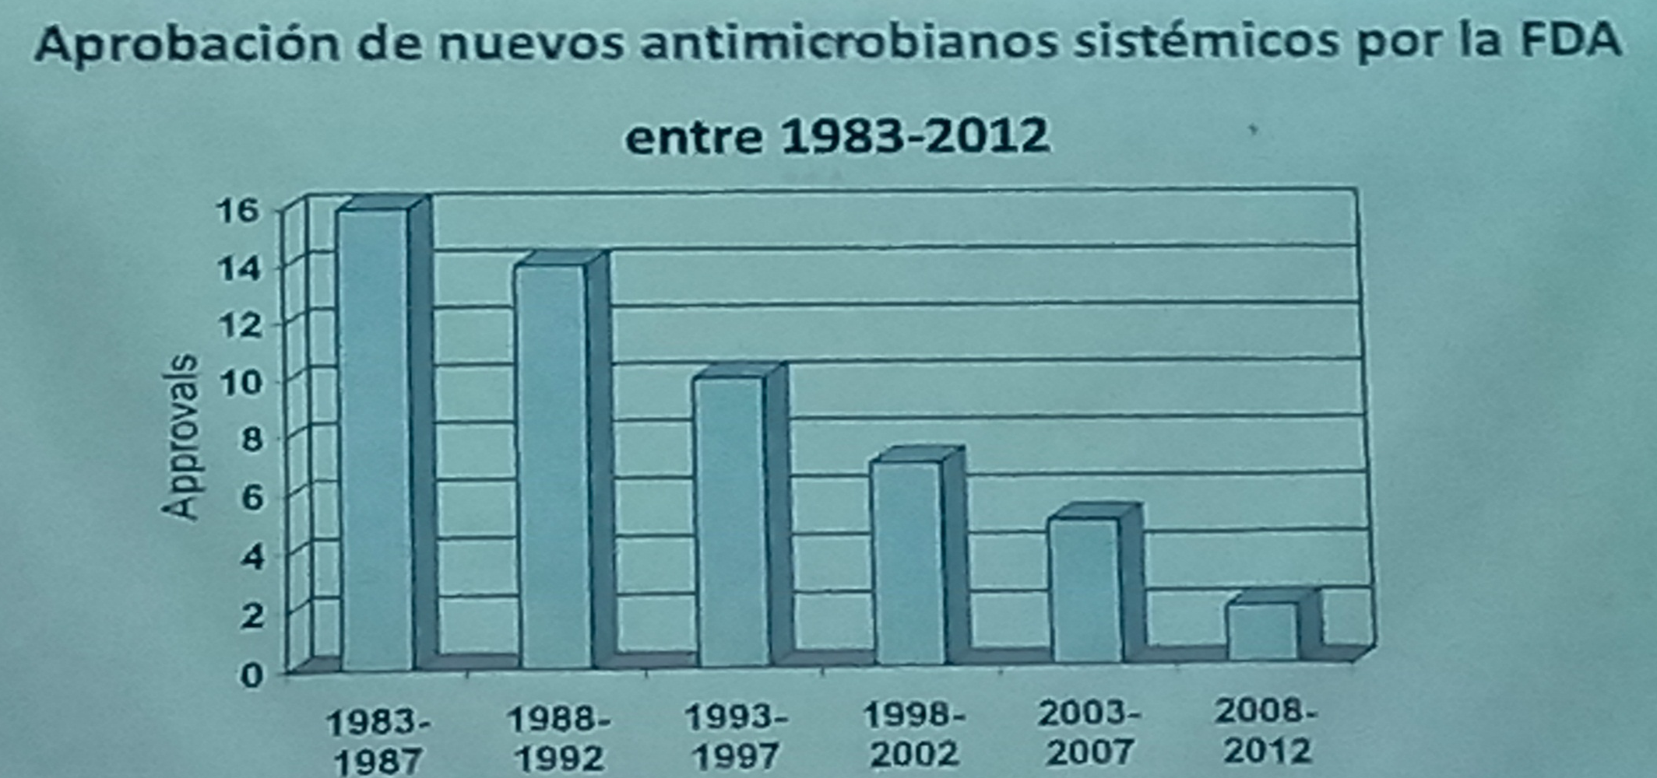
ANTIBIÓTICOS
Son medicamentos utilizados para prevenir y tratar las infecciones bacterianas. La resistencia a los antibióticos se produce cuando las bacterias mutan en
respuesta al uso de estos fármacos.
La resistencia a los antibióticos hace que se incrementen los costos médicos, que se prolonguen las estancias hospitalarias y que aumente la mortalidad.

Slide 9
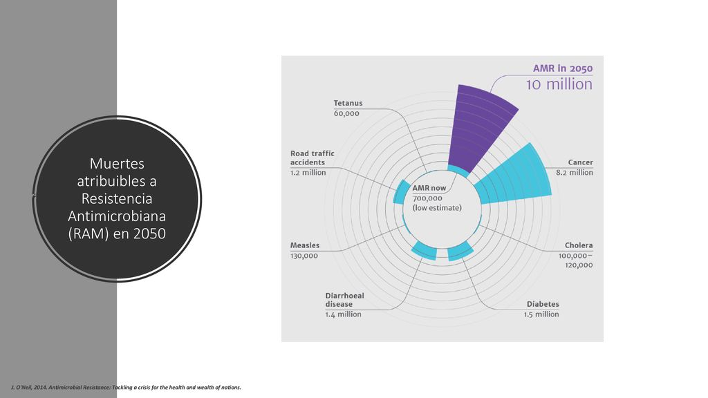

Slide 10
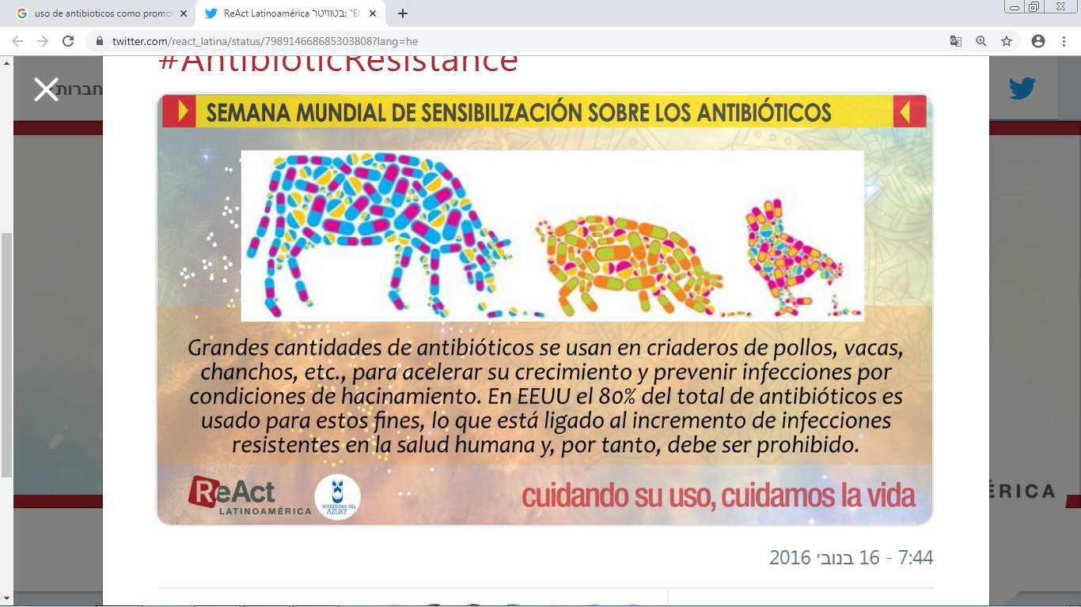

Slide 11
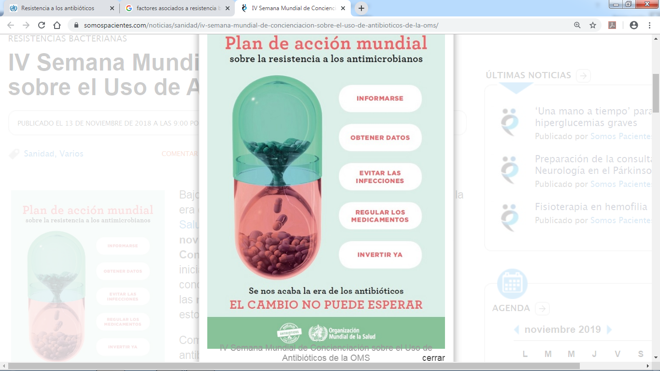

Slide 12
GRACIAS

